Slide 1
Vodní záchranná služba ČČK
Miloslav Řezáč 21.11.2018

Slide 2
VODNÍ ZÁCHRANNÁ SLUŽBA ČČK
Kdo jsme
Občanské sdružení dobrovolníků se zájmem o poskytování neodkladné první pomoci a technické pomoci na otevřených vodních plochách a v jejich blízkosti
Vodní záchranná služba ČČK
založena v roce 1968
největší a nejstarší celostátní organizací věnující se vodní záchraně, vzdělávání a záchranářskému sportu.
člen mezinárodní organizace vodní záchrany ILS – International Lifesaving Federation

Slide 3
VODNÍ ZÁCHRANNÁ SLUŽBA ČČK
Základní údaje a struktura
Název: Vodní záchranná služba ČČK, zapsaný spolek
Sídlo: Lahovská 25, Lahovice, 159 00 Praha 5
Kolektivní člen ČČK (stejně jako Horská služba, Svaz záchranných brigád kynologů, Skalní záchranná služba CHKO Broumovsko, Speleologická záchranná služba)
Ústřední orgán - 7členné Prezidium v čele s Prezidentem VZS ČČK (voleni na čtyřleté období republikovou konferencí s účastí zástupců pobočných spolků VZS ČČK.
Prezident: Mgr. David Smejkal
Pobočné spolky (místní skupiny): 36 spolků (vlastní právní subjektivita)
Orgány PS: Představenstvo a valná hromada
Členská základna: Přibližně 1400 členů.

Slide 4
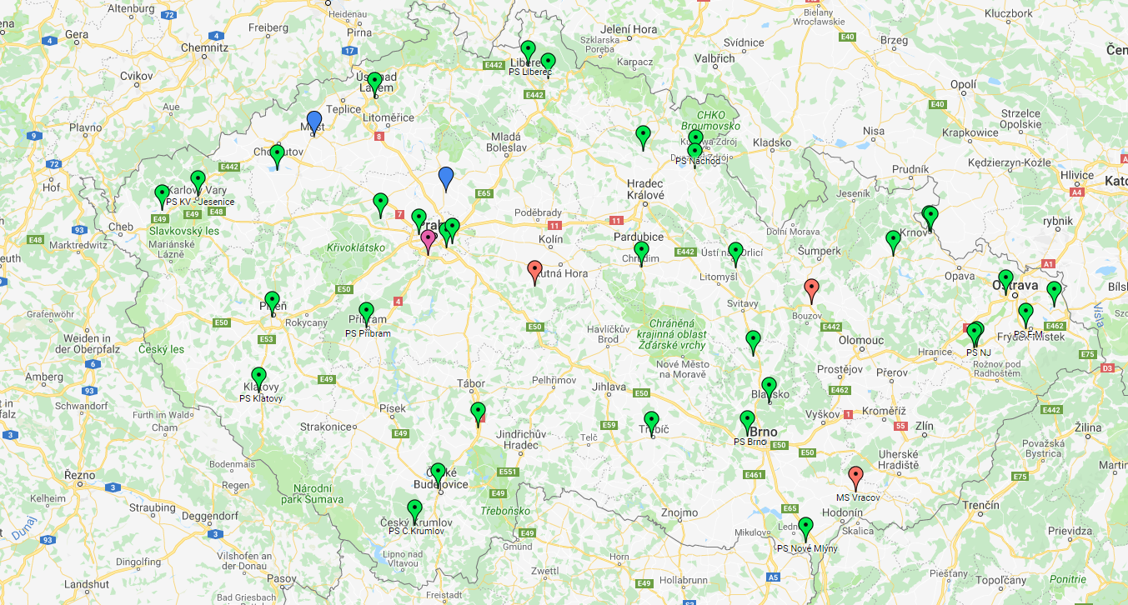

Slide 5
VODNÍ ZÁCHRANNÁ SLUŽBA ČČK
Naše mise:
Záchrana a poskytování neodkladné rozšířené první pomoci na vybraných otevřených vodních plochách a v jejich blízkosti, včetně technické pomoci a záchrany.
Vodní záchranná služba ČČK jako aktivní součást IZS.
Sport a volnočasové aktivity pro dospělé i mládež.
Komplexní vzdělávací řád záchranářů – od juniorů po specialisty na specifické typy vodního prostředí a lektory/instruktory nejen pro složky IZS.

Slide 6
VODNÍ ZÁCHRANNÁ SLUŽBA ČČK
Záchrana a poskytování neodkladné rozšířené první pomoci na vybraných otevřených vodních plochách a v jejich blízkosti, včetně technické pomoci a záchrany.
Utonutí je v ČR 2. nejčastější příčina náhlého úmrtí po dopravních nehodách
V ČR je evidováno cca 200 utonulých ročně - viz statistika:
https://docs.google.com/spreadsheets/d/1dbp2RGs16I9MfoPnYEMmuNlqFwtvvqwTYFou3dxgRs0/edit#gid=0
VZS slouží na vybraných místech v letních měsících 24/7

Slide 7
VODNÍ ZÁCHRANNÁ SLUŽBA ČČK
Hlídané lokality:
Hracholusky
Lipno – Dolní Vltavice
Lipno – ATC Modřín
Nechranice
Slapy
Seč
Pastviny
Rozkoš
Dalešice
Nové Mlýny – Pavlov
Nové Mlýny – ATC Merkur
Těrlicko
Hlučín
Mšeno
Jesenice
Vranov
Milada
Most
Orlík
Matylda
Vetřkovice
Letovice -Křetinka
Rozkoš
Michal
Skalka
Žermanice
Olšovec
Brněnská přehrada
Máchovo jezero
Medard
Olešná
Slezská Harta Karlovec
Slezská Harta Leskovec

Slide 8
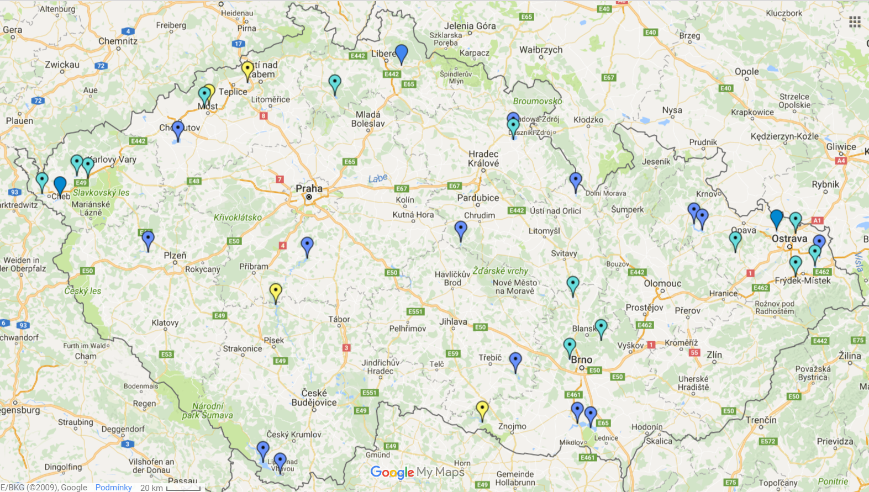
VODNÍ ZÁCHRANNÁ SLUŽBA ČČK
Hlídané Lokality

Slide 9
VODNÍ ZÁCHRANNÁ SLUŽBA ČČK
Vodní záchranná služba ČČK jako aktivní součást IZS
Již od katastrofálních povodní v roce 1997 prokázala VZS svojí akceschopnost v nejnáročnějších podmínkách.
VZS a její záchranné týmy se od roku 1997 účastnily všech povodní, ať už většího či lokálního významu.
VZS má specialisty na zásahy na volné a tekoucí vodě, kteří jsou nasazování do náročných podmínek, kde díky svému výcviku a vybavení jsou schopni zajistit bezpečnou evakuaci, nebo záchranu lidí a majetku.
VZS jako ostatní složka IZS je nasazována jako záchranná složka nejen v případě povodní velkého rozsahu, ale i v případě lokálních povodní, nebo při pátracích akcích na vodě, nebo v blízkosti vodních ploch a toků, či při vyhledávání utonulých. VZS je rovněž nasazována při likvidačních pracích a záchraně majetku.

Slide 10
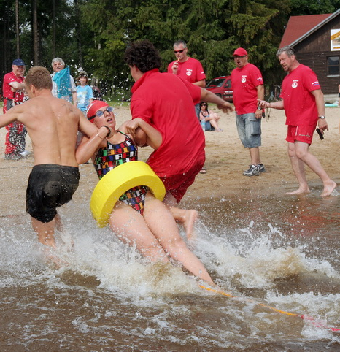
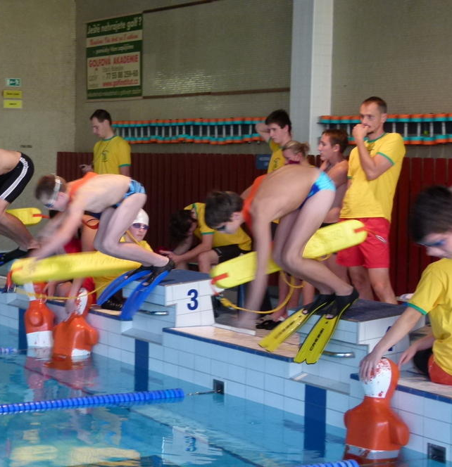
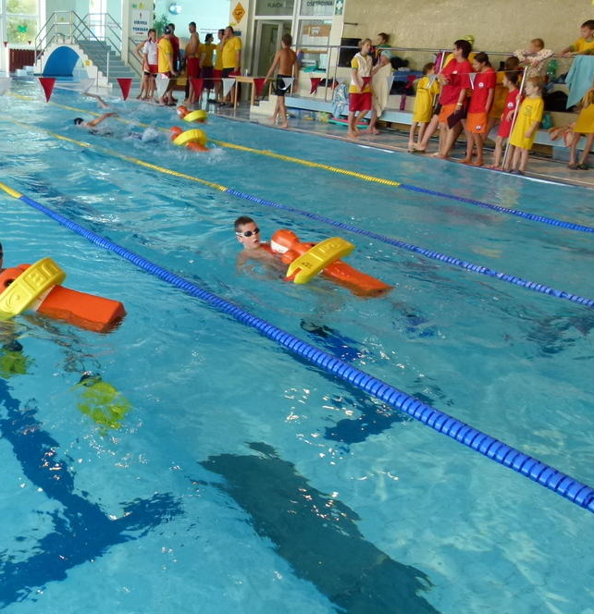
VODNÍ ZÁCHRANNÁ SLUŽBA ČČK
Sport a volnočasové aktivity pro dospělé i mládež.

Slide 11
VODNÍ ZÁCHRANNÁ SLUŽBA ČČK
Komplexní vzdělávací řád záchranářů – od juniorů po specialisty na určité typy vodního prostředí a složky IZS
Ve své práci může VZS jako jediná v ČR těžit z členství v ILS (International Life Saving Federation), což je největší celosvětová asociace vodní záchrany.
VZS je garantem vzdělávání příslušníků HZS (výcviky v oblasti ovládání motorových plavidel, hladinové služby, divoké vody a zásahu v povodních a velmi specializované záchrany na ledě)
VZS připravuje vzdělávací rámce pro další složky IZS (PČR, Městská a obecní policie, SDH, AČR apod.)
Na základě usnesení Evropského parlamentu ze dne 23. 4. 2008 o Evropském kvalifikačním rámci pro celoživotní vzdělávání, který má za cíl podpořit mobilitu pracovní síly a zpřístupnit celoživotní vzdělávání širší veřejnosti, se zařazujeme do Evropského kvalifikačního rámce s návazností na Národní soustavu kvalifikací České republiky (kvalifikace ILS Pool Lifeguard, resp. Inland Open Water Lifeguard).

Slide 12
VODNÍ ZÁCHRANNÁ SLUŽBA ČČK
Vzdělávací program
Kvalifikace mládeže:
Mladý záchranář 7 / Z7 (6-10 let)
Mladý záchranář 6 / Z6 (10-14 let)
Mladý záchranář 5 / Z5 (14-18 let)

Slide 13
VODNÍ ZÁCHRANNÁ SLUŽBA ČČK
Vzdělávací program
Kvalifikační minima
Záchranářské minimum / ZM Minimální kvalifikace potřebná pro získání statutu řádného člena VZS.
Minimum VZS pro volnou vodu / MVV Minimální kvalifikace pro výkon služby na stanicích VZS.
Vůdce záchranného plavidla / VZP Minimální kvalifikace pro vedení záchranářských plavidel VZS.

Slide 14
VODNÍ ZÁCHRANNÁ SLUŽBA ČČK
Vzdělávací program
Základní kvalifikace
Záchranář 3 / Z3 Kvalifikace Z3 je vstupní podmínkou kurzů Z2 a Záchranář VZS.
Záchranář 2 / Z2 Kvalifikace Z2 je vstupní podmínkou pro některé pedagogické kvalifikace.
Záchranář VZS Kvalifikace Záchranář VZS je vstupní podmínkou pro některé pedagogické kvalifikace. Na vodních plochách a tocích zajišťuje bezpečnost jejich uživatelů, usměrňuje jejich chování a vodní aktivity a je-li nezbytné, je připraven vykonat příslušný záchranný zásah.

Slide 15
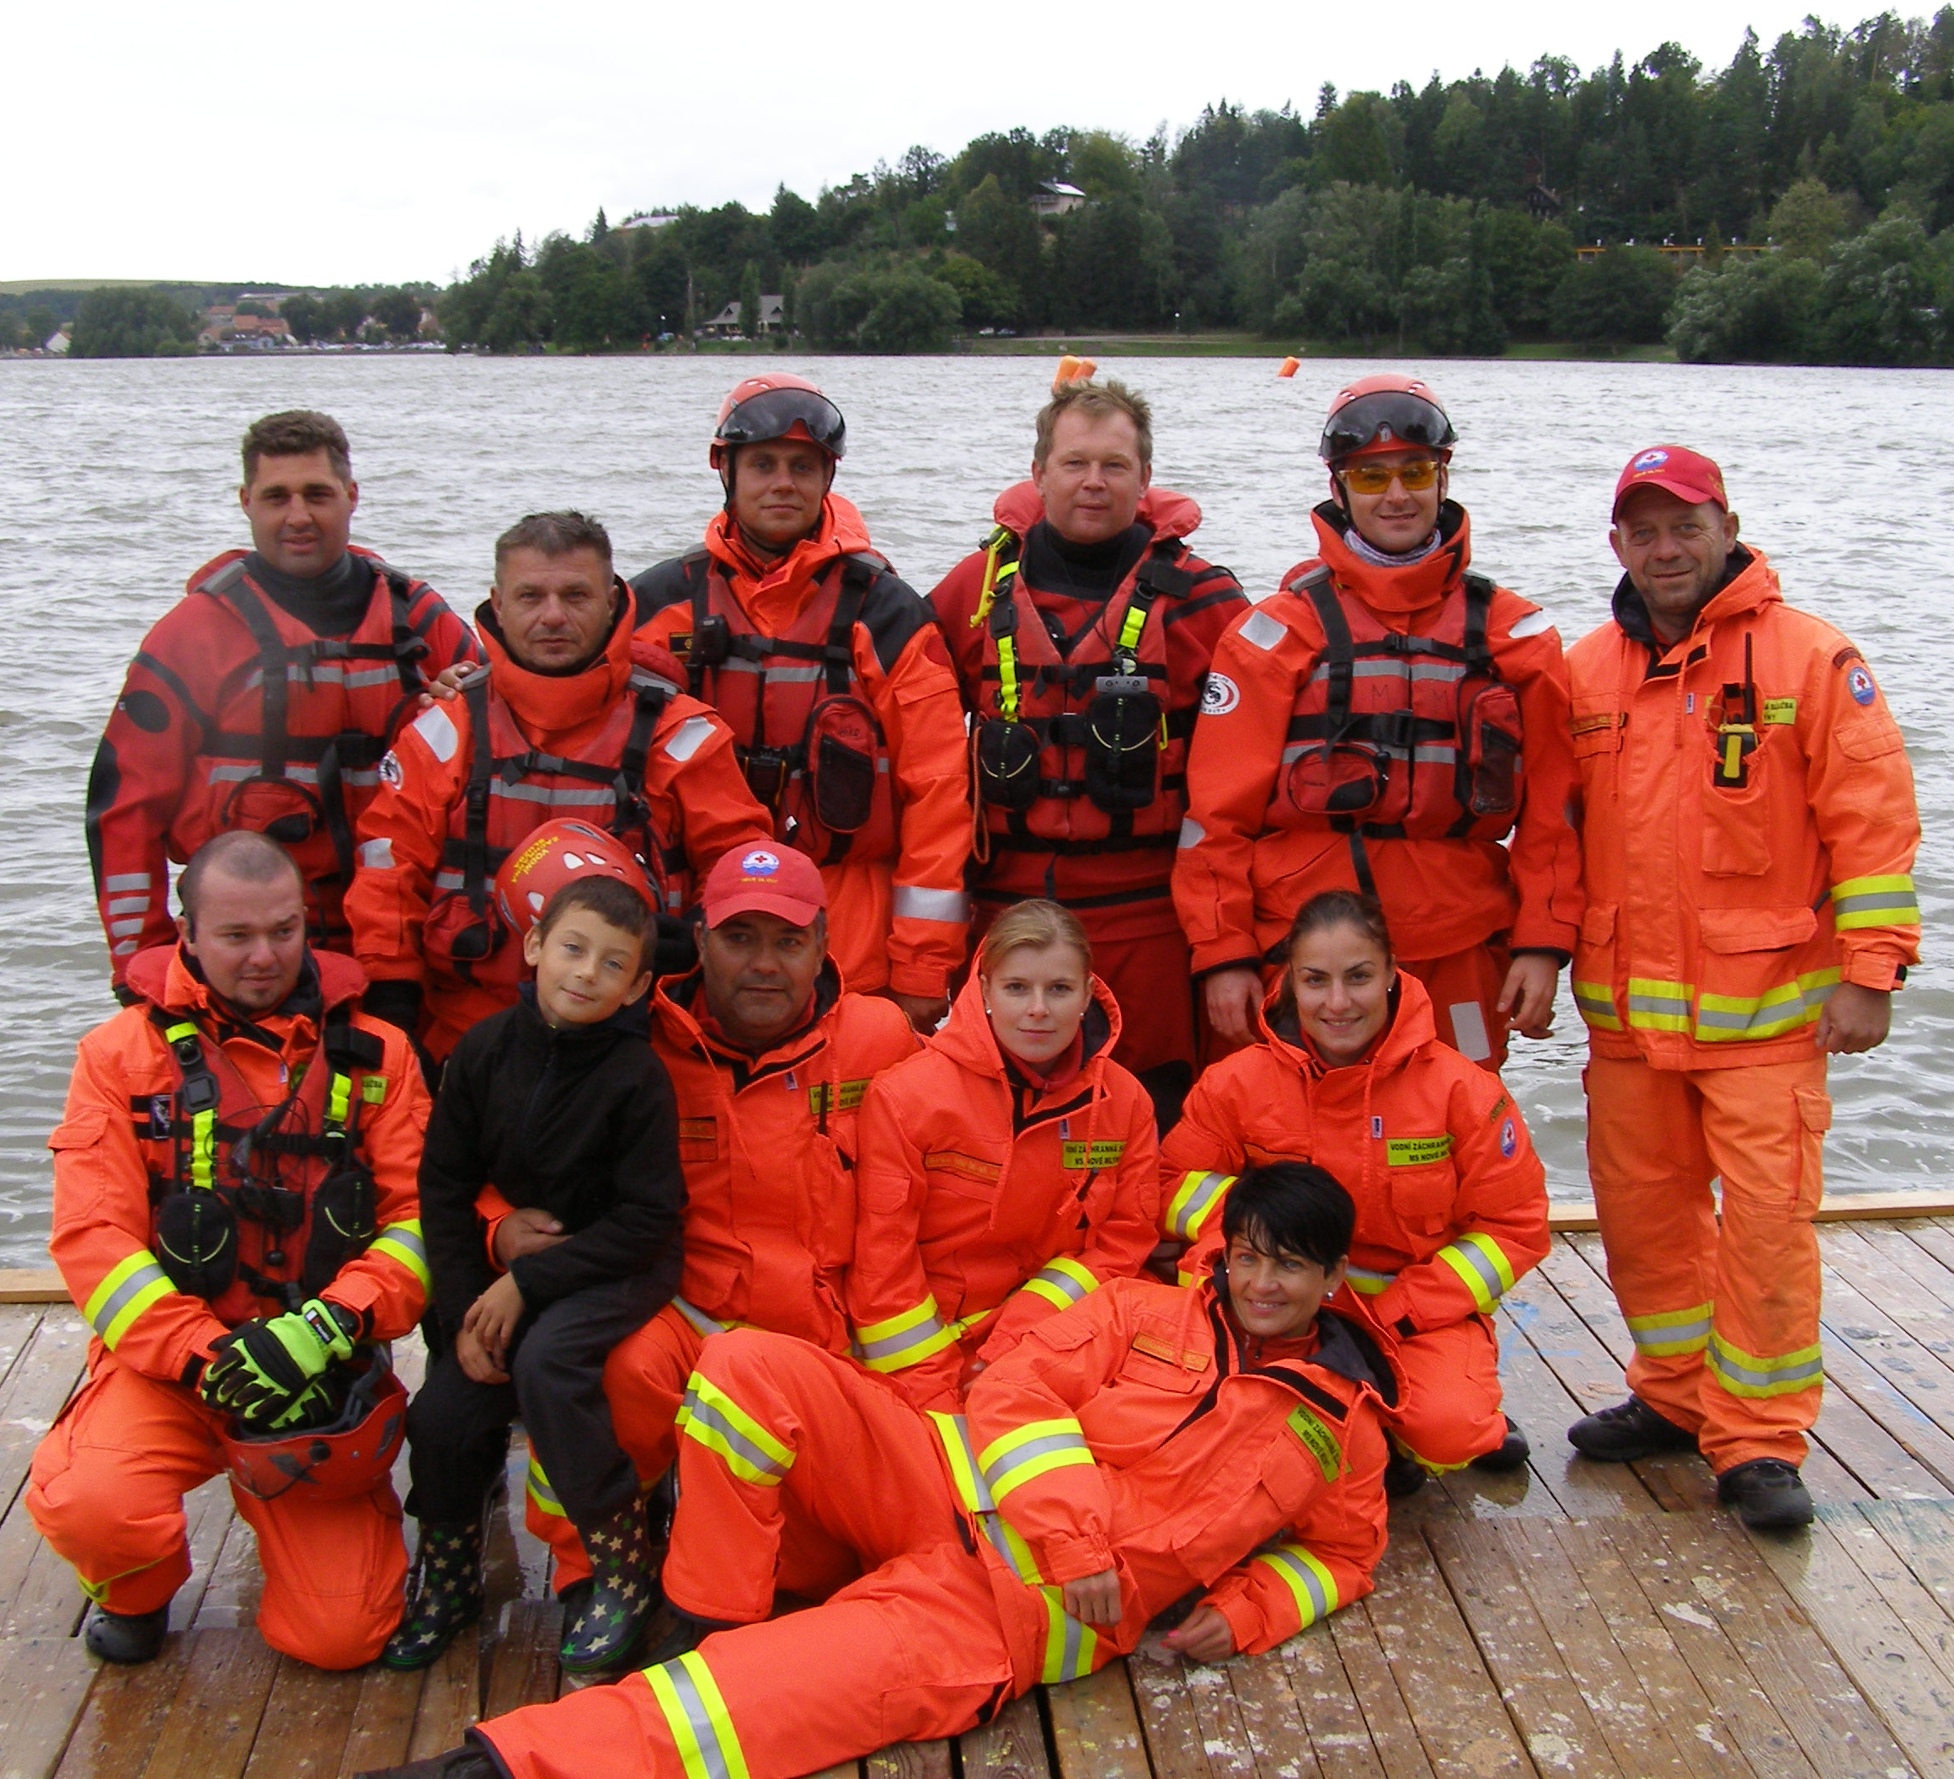
Pobočný spolek VZS ČČK Nové Mlýny

Slide 16
VZS ČČK MS NOVÉ MLÝNY
Jak fungujeme
Cca 30 aktivních členů (všichni dobrovolníci, různé kvalifikace)
Financování provozu VZS (JmK, dotace, sponzorské dary, asistence)
Stanice pod obcí Pavlov v YC Dyje
Vodní nádrž Nové Mlýny - dolní
4. největší přehrada v ČR
plocha 1668 ha
Sezóna od poloviny dubna do poloviny října (>600 zásahů/rok)
Červenec, srpen – služby 24/7 (minimálně 3 záchranáři na stanici)
Zbytek sezóny podobně jako JPO III (výjezd do 10 minut)

Slide 17
VZS ČČK MS NOVÉ MLÝNY
Výjezdy:
Na základě vlastního zjištění (přímé oznámení, telefonát, kontrolní plavba) – nutno hlásit na KOPIS
PKV z KOPIS (+ poplachové SMS)
Výzva z KZOS (např. použití AED)
Výzva od PČR (pátrání po utonulých a pohřešovaných osobách)
Žádost od JmK (mimořádné události, evakuace, živelné pohromy, pomoc v zahraničí)
Volací znaky VODNÍK x84 (analog), VODNÍK 130 (Matra)

Slide 18
VZS ČČK MS NOVÉ MLÝNY
Druhy výjezdů a činnost
Záchrana osob a zvířat na vodní ploše (převážně technické)
Pomoc při povodních
Pátrání po utonulých a pohřešovaných
Vyprošťování osob (paraglidisté, rogalisté, snášení pacientů z nepřístupného terénu)
Zajišťování sportovních akcí (vodní sporty, cyklistické závody, běh, triatlon)
Osvěta a školení první pomoci

Slide 19
VZS ČČK MS NOVÉ MLÝNY
Technika

Slide 20
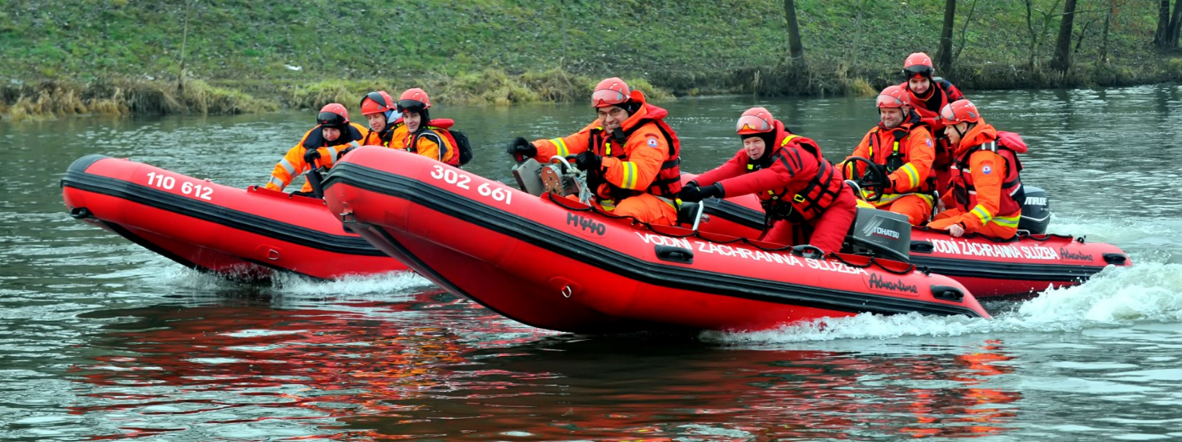
Motorový člun Adventure Master M440, M470, 2 ks

Slide 21
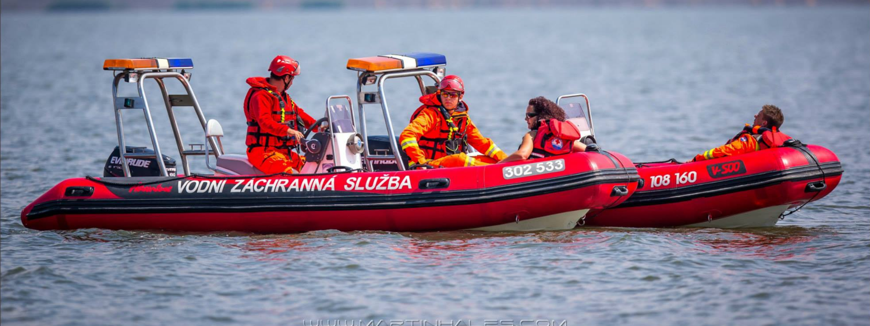
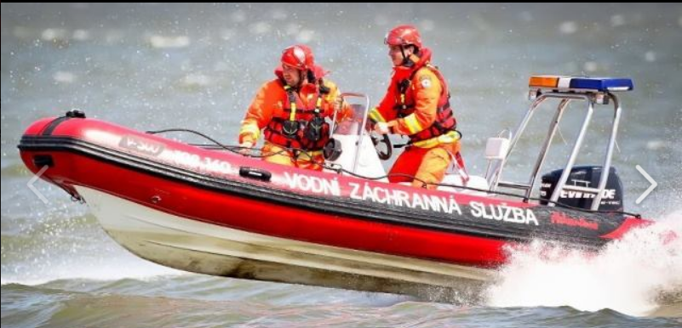
Motorový člun Adventure Vesta V-500,V-550, 3 ks

Slide 22
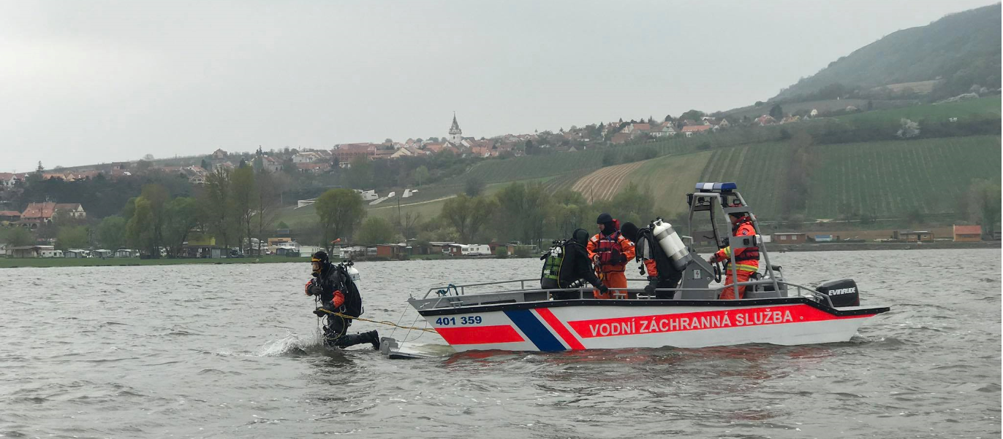
Motorový člun Multi S600

Slide 23
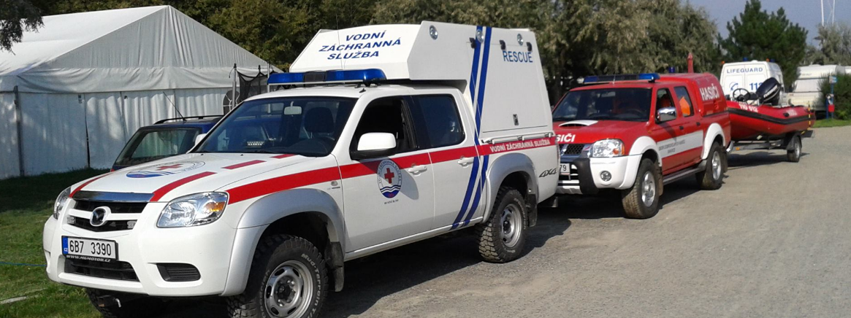
RZA Mazda BT 50

Slide 24
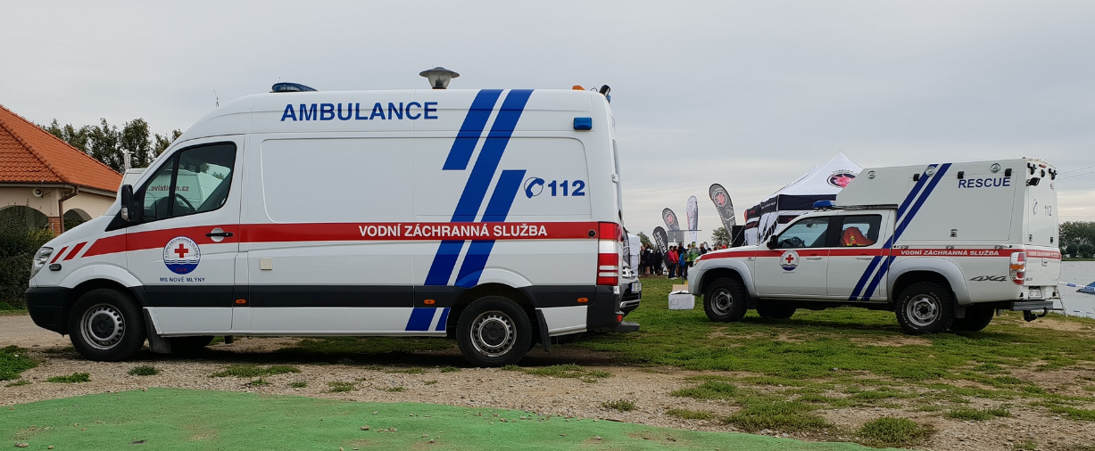
Sanitní automobil Mercedes Benz

Slide 25
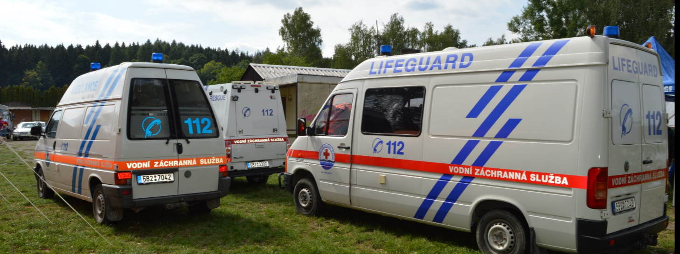
Technický automobil Volkswagen LT

Slide 26
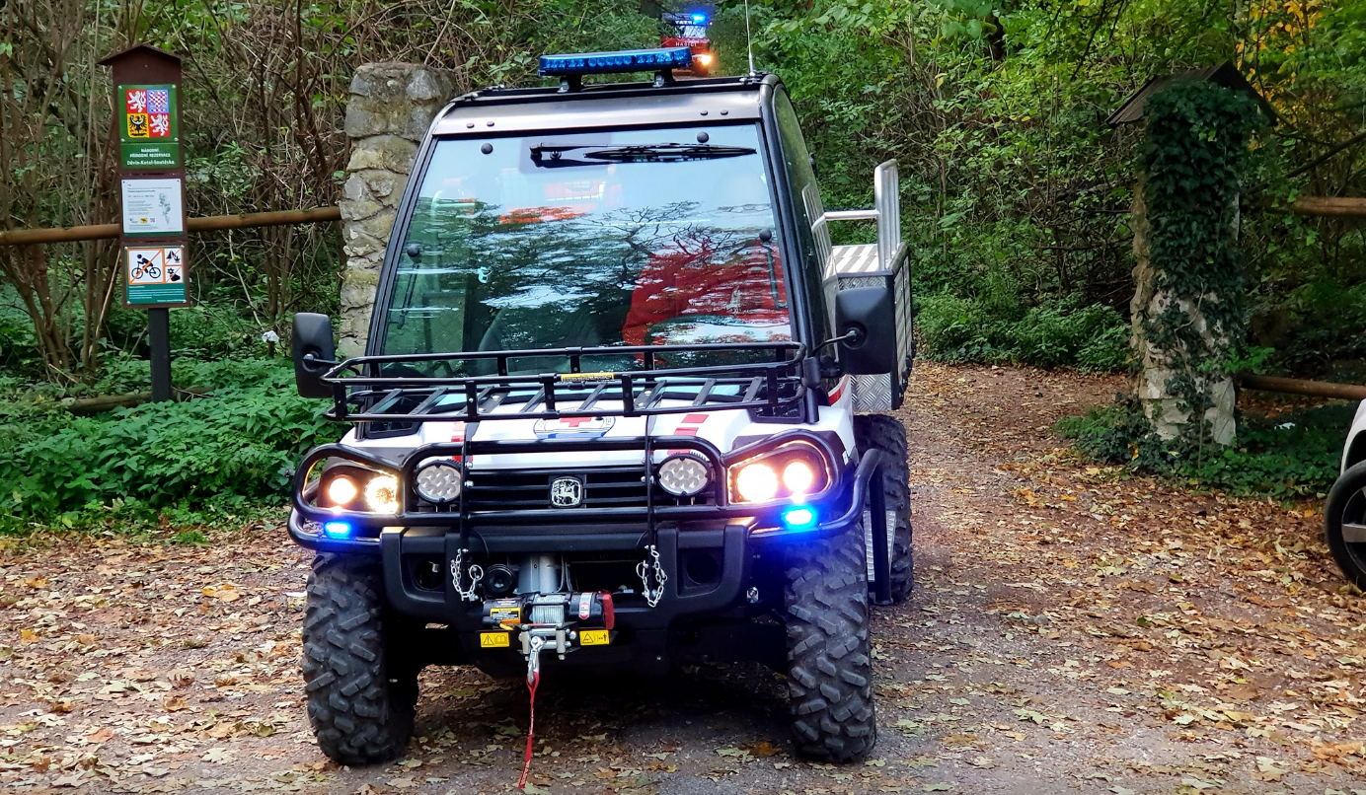
John Deere Gator

Slide 27
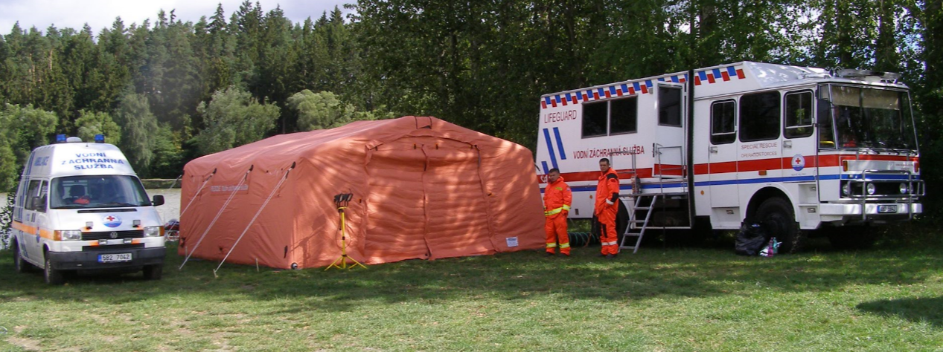
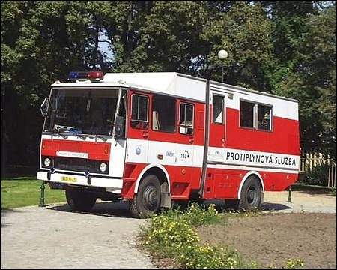
Vozidlo týlového zabezpečení LIAZ 101 4x4

Slide 28
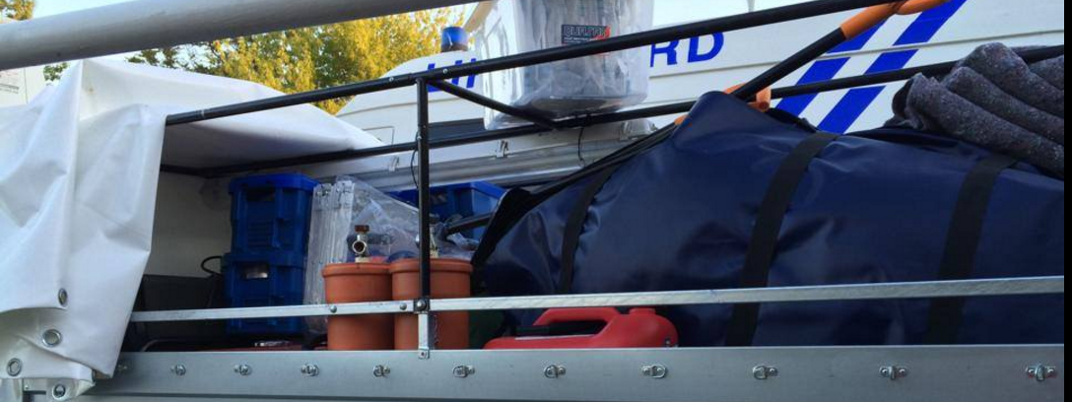
Přívěs týlového zabezpečení

Slide 29
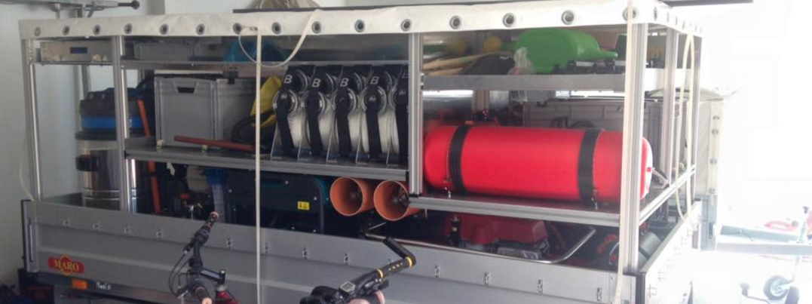
Protipovodňový a sanační přívěs

Slide 30
VODNÍ ZÁCHRANNÁ SLUŽBA ČČK
Zdroje:
Základní informace a struktura:
https://or.justice.cz/ias/ui/rejstrik-firma.vysledky?subjektId=737495&typ=UPLNY&full=true
Statistika utonulých: https://docs.google.com/spreadsheets/d/1dbp2RGs16I9MfoPnYEMmuNlqFwtvvqwTYFou3dxgRs0/edit#gid=0

